Slide 1

Notes:
안녕하세요 코로나 팀의 발표를 맡게 된 최예지라고 합니다.
오늘 저희 조가 발표하게 될 주제는 “코로나 19가 사이버 범죄에 미친 영향” 입니다.

Slide 2

엄마 나 아들인데,
폰 고장이라서 수리 맡기고
부탁할 거 있어서 문자 했어
지금 문자나라로 문자 보낸 건데
글 보면 문자 줘.
응
엄마 나 급히 송금해야 하는데
폰 고장이라 은행 가기 힘들어서
XXX-XXXX-XX 코딩은행
여기로 엄마가 먼저 대신 보내줘
1
Notes:
혹시 이런 문자, 받아 보신 적 있으신가요?
아직 결혼도 안 했는데, 자녀도 없는데, 자녀에게 송금이나 문화상품권 구매를 부탁 받는다면,
한편으로 웃기기도 하고, 또 한편으로 우리 부모님이 이런 피싱에 당할 수 있단 생각에 섬뜩한 기분이 들기도 할 것입니다. /

Slide 3
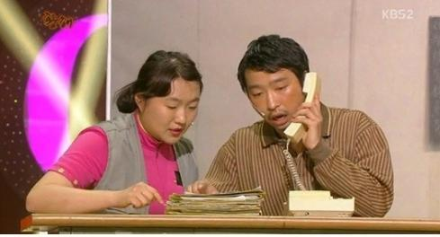


2
Notes:
전에 “여보세요~” 하면서 개그 콘서트에서 보이스피싱을 소재로 했던 코너가 있었는데 기억하시나요? 이제는 추억이 되었지만, 만약 개그콘서트가 부활해 사이버 범죄를 소재로 코너를 만든다면, 전처럼 보이스피싱을 소재로 만들까요?
[애니메이션]
아마 제 생각엔 전화기가 아닌 스마트폰이나 노트북으로 문자나 SNS 피싱을 하지 않았을까 싶습니다. 기술이 발전함에 따라 우리의 생활은 디지털화 되었고 편리해졌습니다. 그러나 또 다른 한편으로는 그만큼 사이버 범죄의 종류가 늘어난 것도 불편한 진실입니다. 코로나가 기술의 발전을 가속화시켰다는 것, 여러분들도 실감하실 것입니다. 그렇다면 사이버 범죄는 어떻게 되었을까요? 지금부터, 알아보겠습니다. /

Slide 4
CONTENTS
분석 목적
사이버 범죄란?
데이터 수집 과정
데이터 분석 결과
결론
3
Notes:
발표는 분석 목적, 사이버 범죄의 정의, 데이터 수집 과정, 분석 결과 그리고 결론 순으로 진행됩니다.

Slide 5
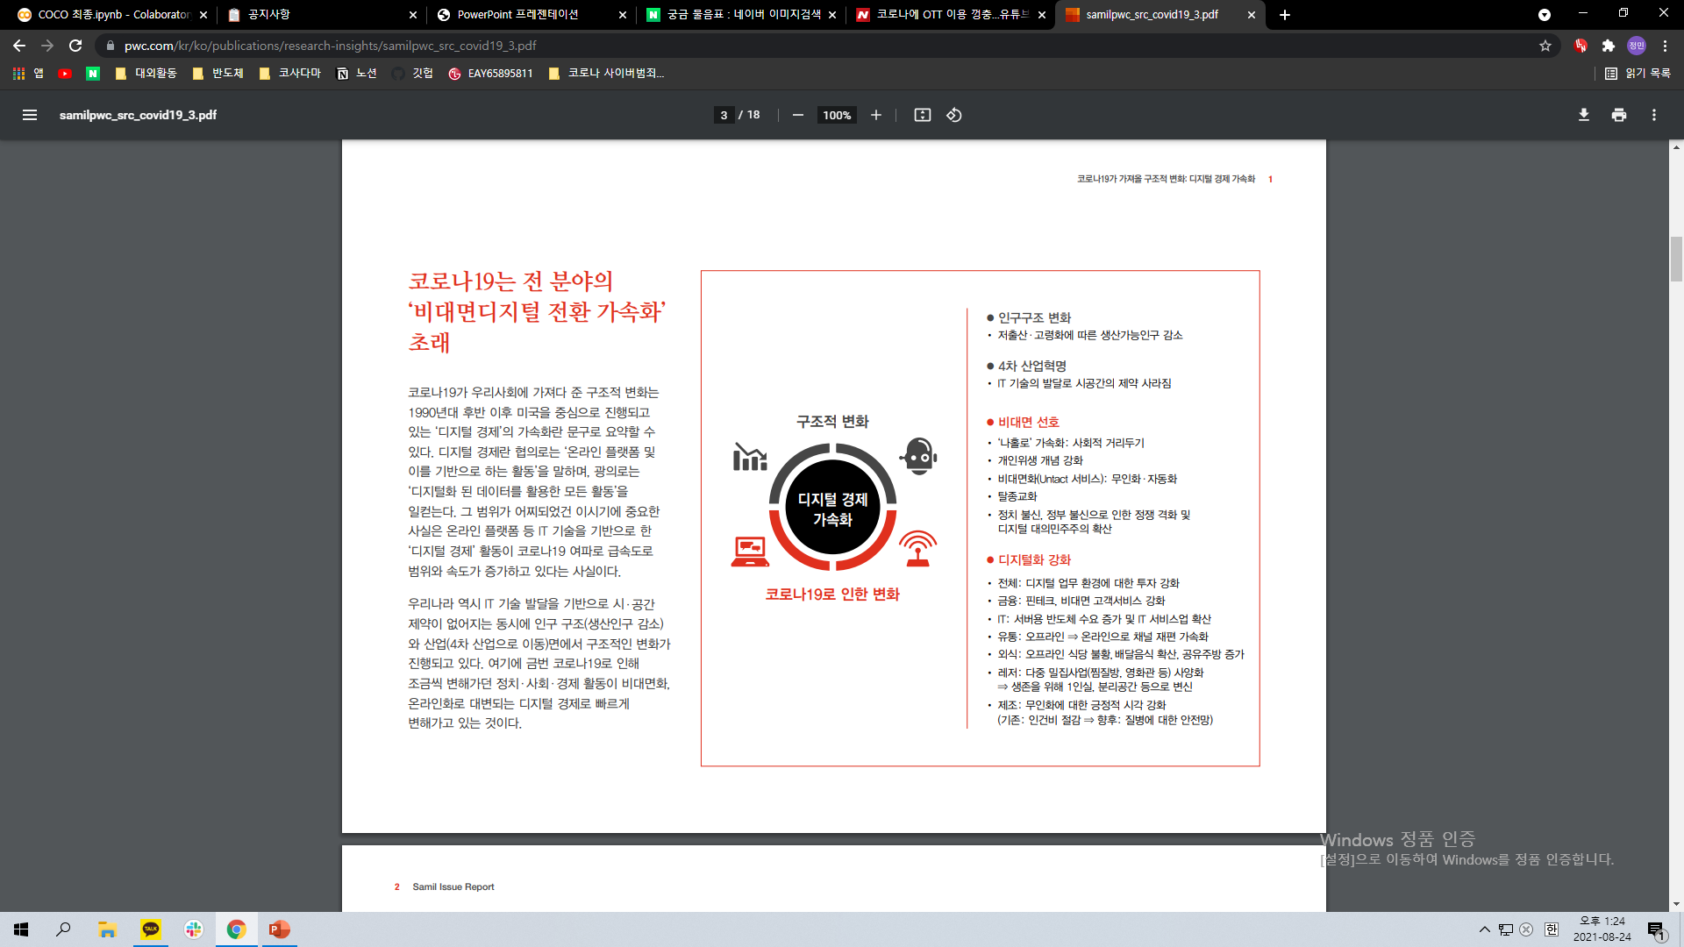



1. 분석 목적
코로나19 영향으로 여러 분야의 구조적 변화
4
Notes:
코로나는 많은 변화를 가져왔습니다. [애니메이션] 고질적 사회문제였던 저출산과 고령화는 가속화 되었고, 시공간의 제약도 사라졌습니다. 저희가 이렇게 줌으로 COCO를 한다는 점이 바로 그 증거겠죠?
[애니메이션]
자연스럽게 비대면의 선호도도 증가했습니다. 그에 따라 디지털화의 가속화는 물론, 무인 가게들도 많이 늘어나고 이커머스 시장도 급속도로 발전했습니다. /

Slide 6
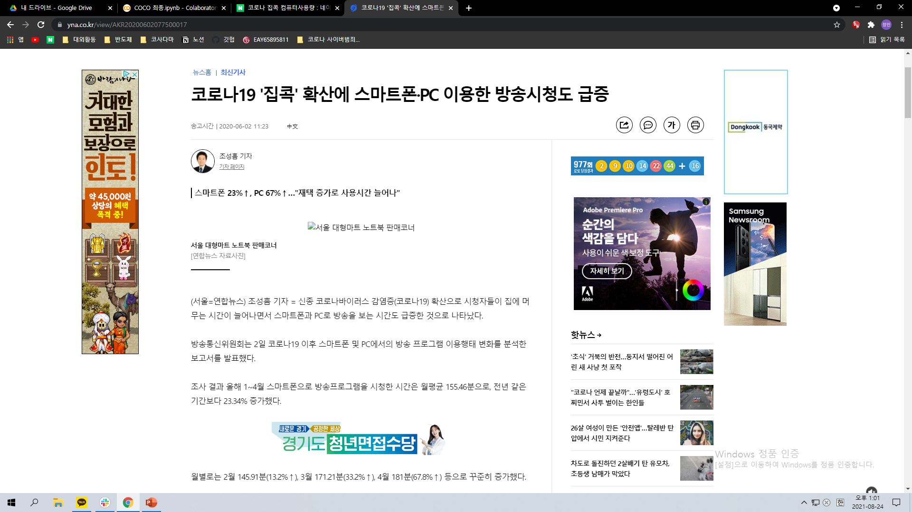
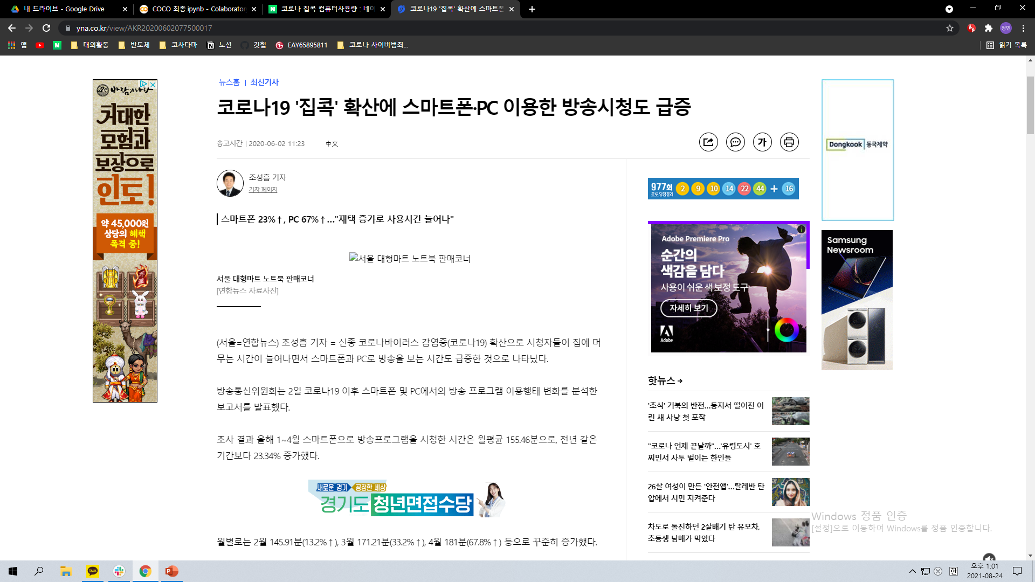
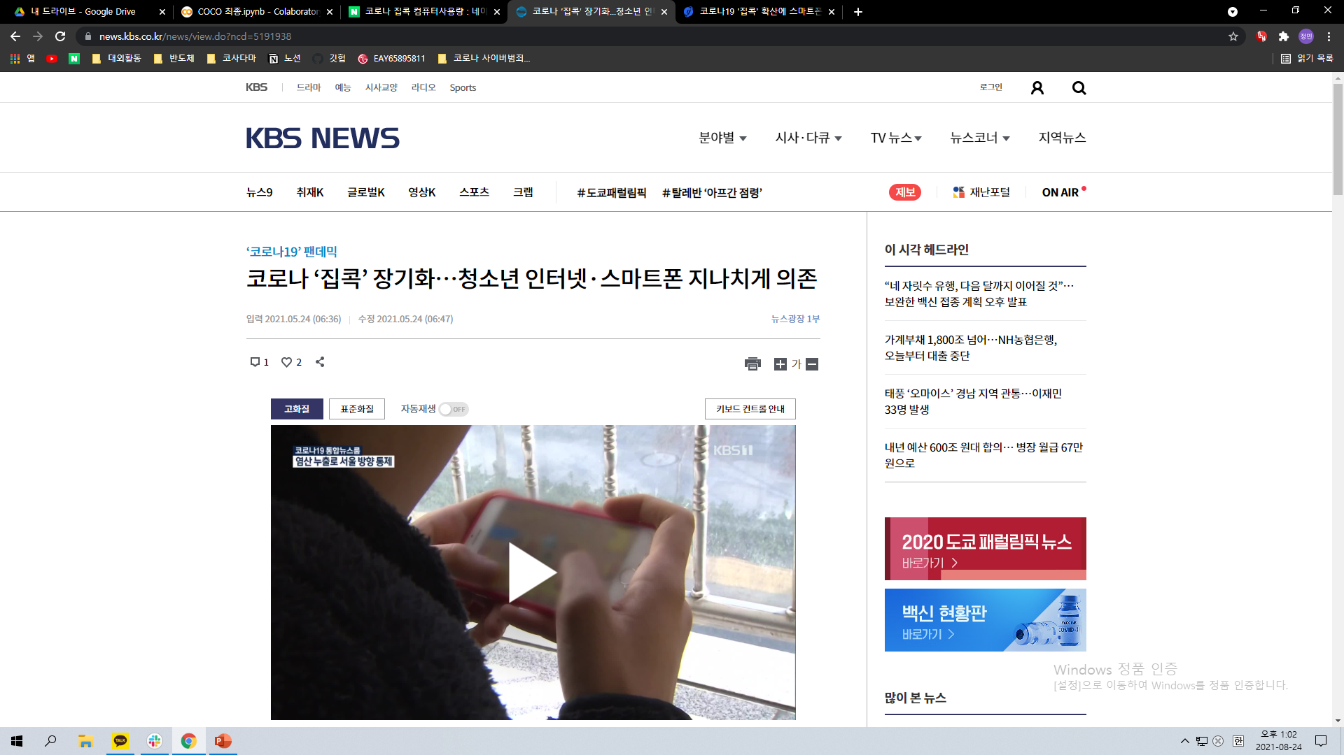
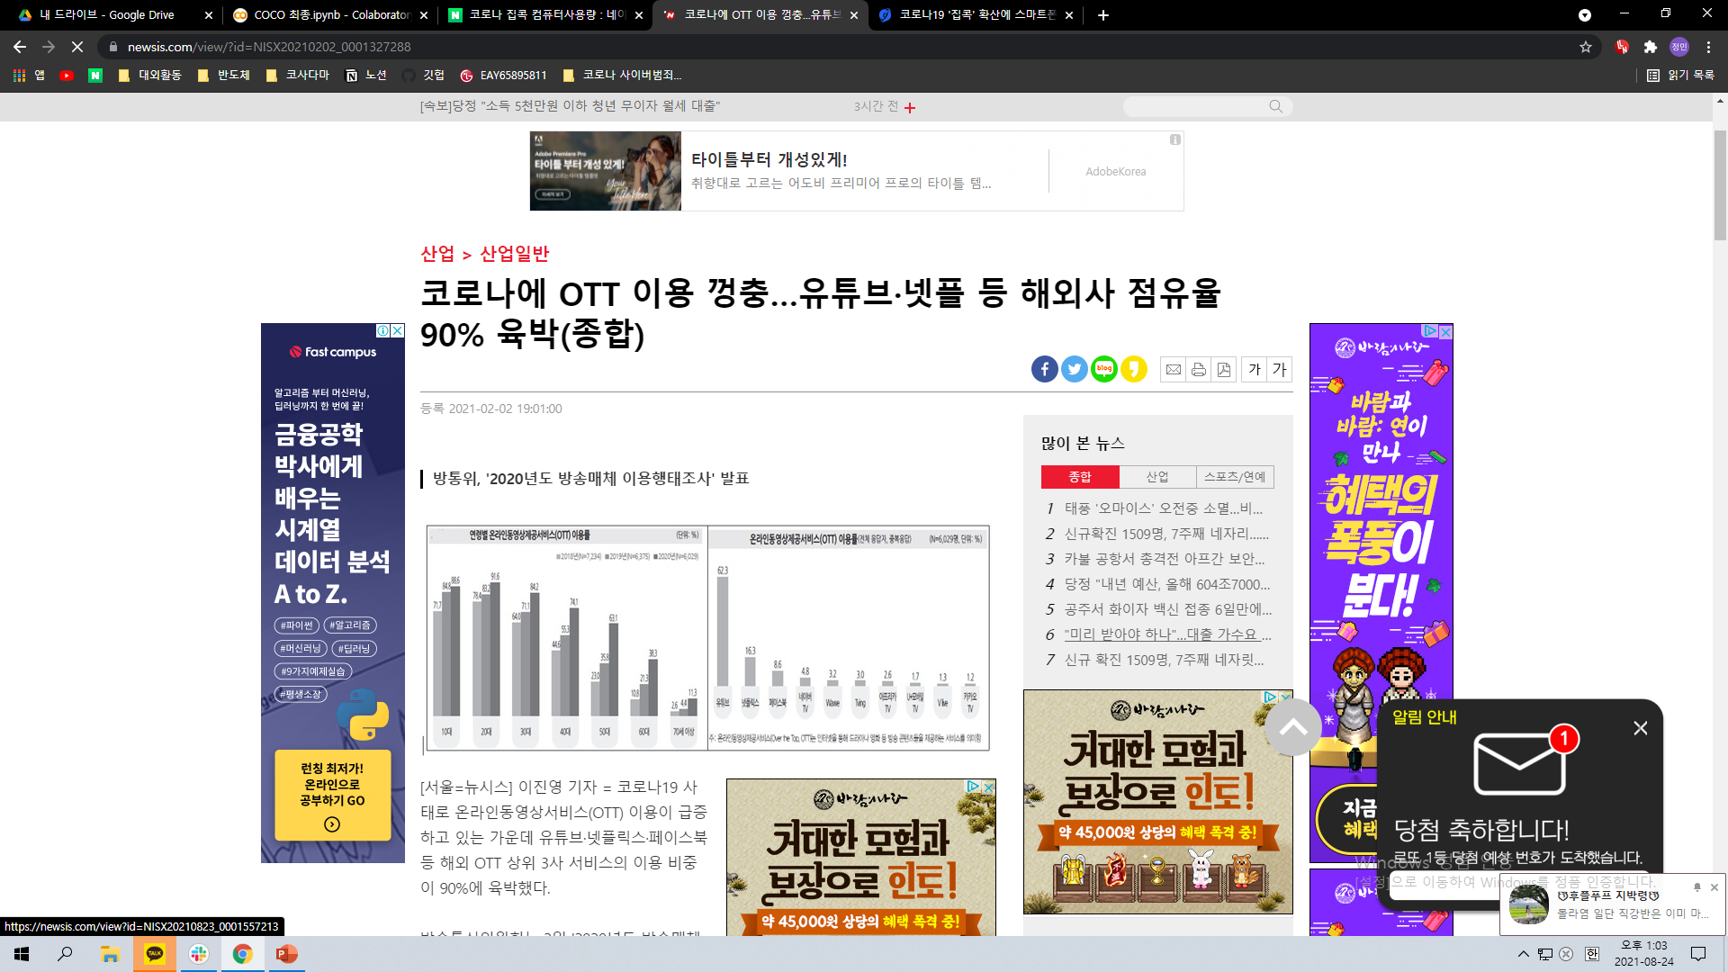

1. 분석 목적
코로나19 영향으로 디지털 기기 사용량↑
5
Notes:
그 중 저희는 디지털 분야에 관심을 가졌습니다. [애니메이션] 과연 코로나로 인해 디지털이 가속화 되었다는 점이 우리에게 이롭기만 할지, 또 나쁜 영향을 줬다면 어떤 것들이 있을지, 궁금해졌습니다. /

Slide 7


1. 분석 목적
사이버 범죄와 코로나 19, 서로 연관이 있을까?
6
Notes:
그 중 사이버 범죄를 떠올렸고, [애니메이션] 그렇게 사이버범죄와 코로나19의 관계에 대해 분석하게 되었습니다. /

Slide 8

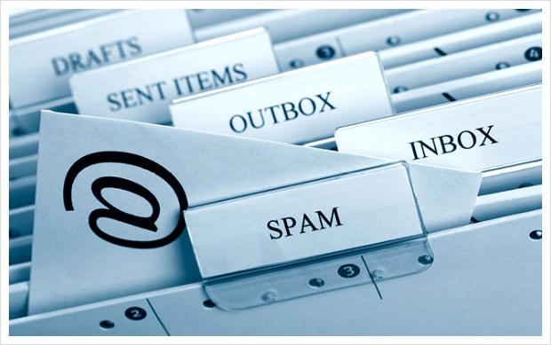



2. 사이버 범죄란?
사이버 범죄
7
Notes:
사이버 범죄란, 컴퓨터, 통신, 인터넷 등을 악용하여 사이버 공간에서 행하는 모든 범죄를 말합니다.
[애니메이션]
대표적으로 우리가 흔히 알고있는 스팸, 해킹, 사이버 금융사기, 사이버 도박, 피싱 등이 사이버 범죄에 해당합니다. /

Slide 9
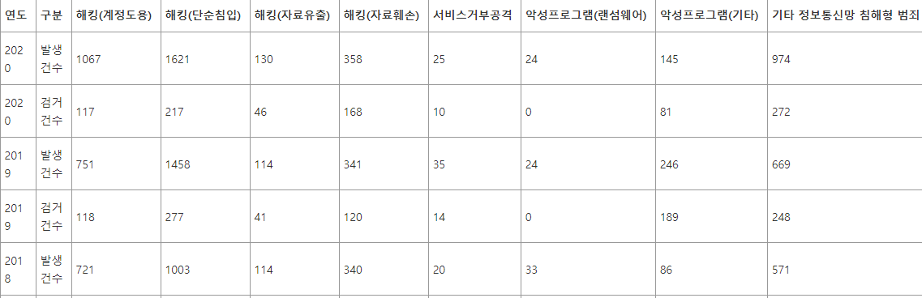


3. 데이터 수집 과정
사이버 범죄 통계 현황
(경찰청)
데이터의 한계 : 월별 데이터가 존재X
사이버 범죄
뉴스 기사
web crawling
8
Notes:
코로나가 사이버범죄에 영향을 줬는지 알기 위해서는 코로나의 심각성을 잘 나타내주는 확진자 수와 사이버 범죄 지표인 경찰청에서의 사이버 범죄 통계 현황이라는 통계표와 비교해보고자 했습니다.
[애니메이션]
그러나 월별로 데이터가 있는 확진자 수와 달리, 사이버 범죄 통계는 연도별로만 그 수치가 나타나 있어 비교에 어려움이 있었습니다. 직접 경찰청 관련 부서에 연락해 해당 데이터의 월별 데이터도 올려줄 수 있는지 문의해봤지만 어렵다는 답변을 받았습니다. [애니메이션] 그래서 경찰청의 데이터를 이용하는 대신, 네이버 기사를 크롤링해서 사이버 범죄 관련 키워드를 가진 뉴스 기사 수를 수치화 했습니다. /

Slide 10
3. 데이터 수집 과정
분석기간 : 19년 하반기 VS 20년 하반기
키워드 :
<정보통신망 이용 범죄>
1. 사이버 사기 2. 사이버 금융범죄 3. 피싱 피해 4. 개인정보침해 5. 스팸 메일 6. 스팸 문자
① 코로나19 시대 전후 사이버 범죄 기사 수 비교
- 막대그래프를 통해 시각화
② 코로나 확진자 수와 사이버 범죄 기사 수의 관계
- 선+막대그래프를 통해 시각화
③ 19,20년 사이버 범죄 기사 키워드 비교
- Wordcloud를 이용하여 시각화
9
Notes:
[애니메이션]
먼저, 분석 기간은 코로나가 있기 전인 19년도와 코로나가 있었던 20년도로 잡았습니다. 코로나의 영향을 받아 사이버 범죄가 있기까지 그리고 그 범죄가 기사화되기까지, 시간이 어느 정도 필요하다는 생각에 20년도 하반기인 7월부터 12월까지로 기간을 설정했고, 비교대상인 19년도 또한 하반기로 기간을 설정했습니다.
[애니메이션]
키워드는 경찰청에서 정의한 <정보통신망 이용 범죄>를 기준으로 정했습니다. 그렇게 설정된 키워드는 사이버 사기, 사이버 금융범죄, 피싱 피해, 개인정보침해, 스팸 메일, 스팸 문자입니다.
[애니메이션]
수집된 데이터를 바탕으로 세 가지 분석을 막대그래프, 선그래프 그리고 워드클라우드로 시각화했습니다. /

Slide 11
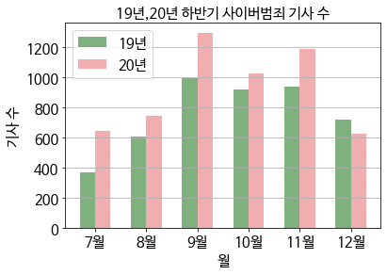
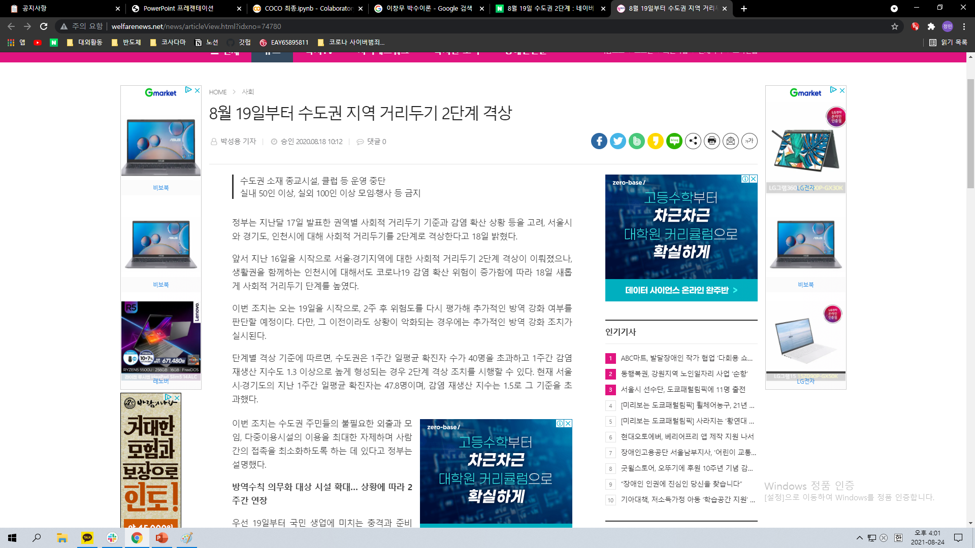
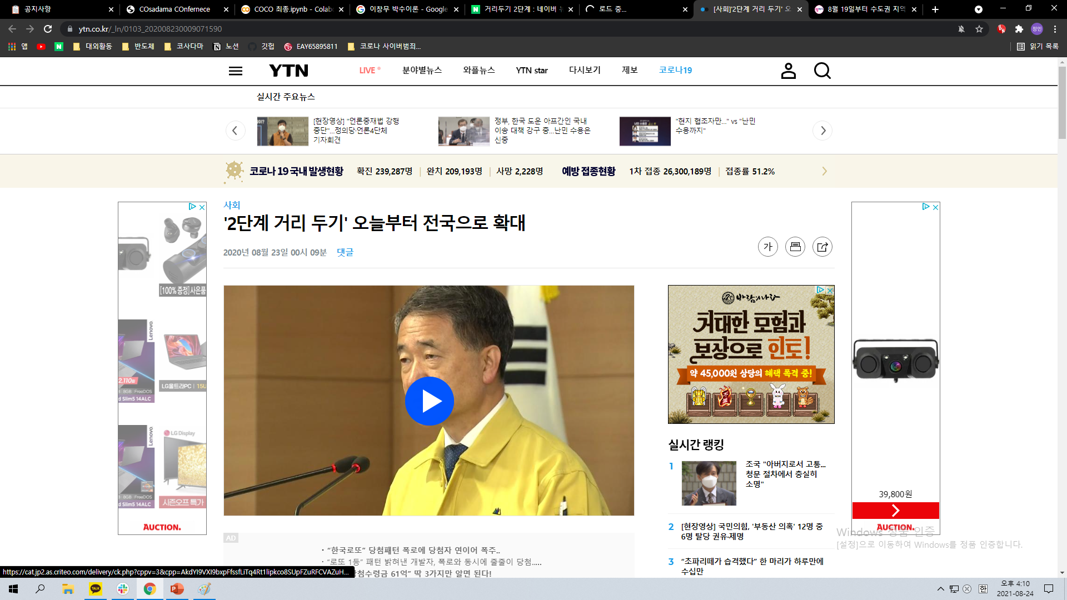
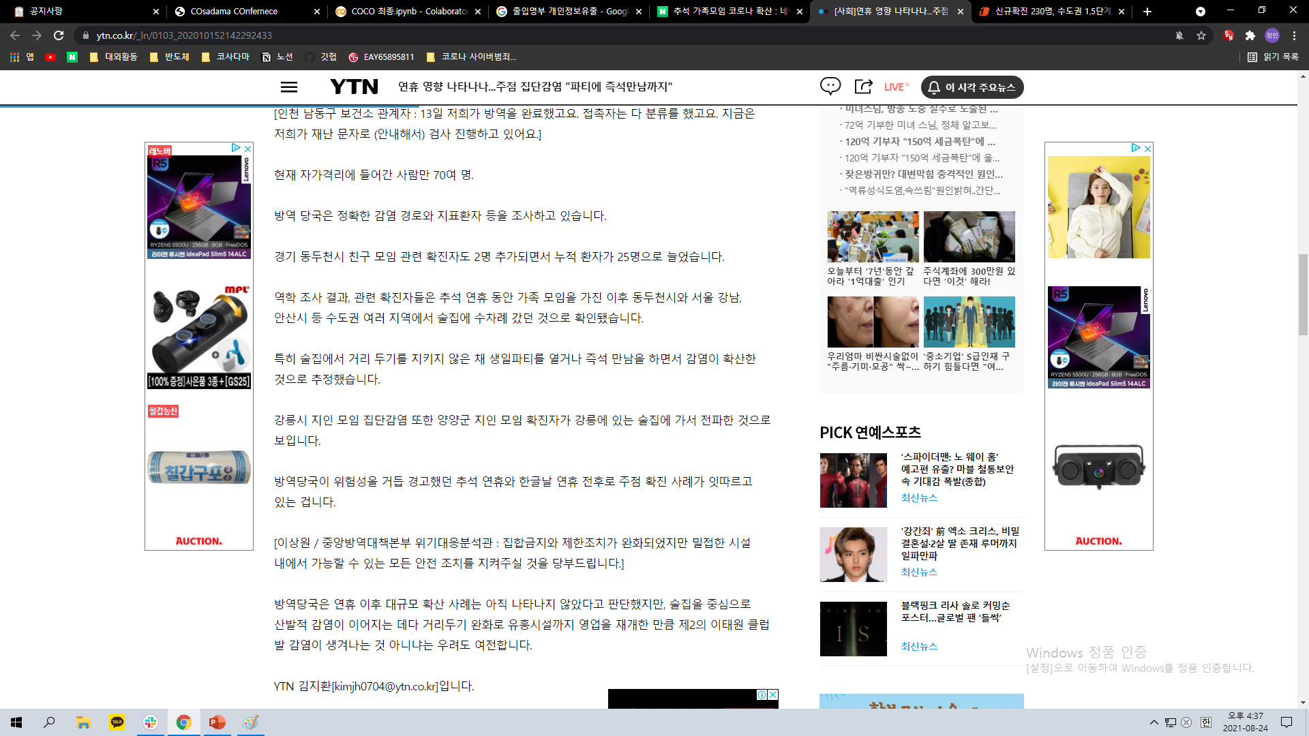
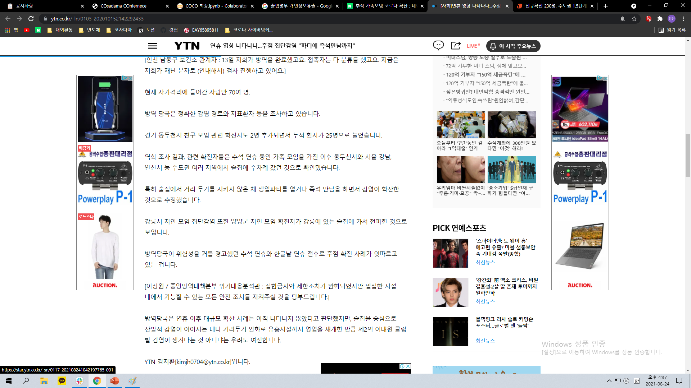
4. 데이터 분석 결과
① 코로나19 시대 전후 사이버 범죄 기사 수 비교
8/19 수도권, 8/23 전국적으로 거리두기 단계 격상
9월, 11월은 다른 월에 비해 기사 수의 증가량↑
9월 추석연휴 영향
10
Notes:
먼저 코로나 팬데믹 전후의 사이버 범죄 기사 수를 비교했습니다. 해당 그래프는 19년도와 20년도 하반기의 사이버 범죄 관련 기사 수를 비교한 그래프입니다. 보시는 것과 같이, 9월과 11월이 다른 월에 비해 19년도와 20년도의 차이가 크다는 것을 알 수 있었습니다.
[애니메이션]
원인을 분석해본 결과, 9월의 경우, 8월의 거리두기 단계 격상의 영향이 있었던 것으로 보입니다. 이때 클럽, 노래방, 뷔페, PC방 등 여러 시설에 집합 금지 조치가 시행되었습니다. 그로 인해 소상공인들은 막대한 경제적 난황을 겪었고 이는 9월의 사이버 범죄 증가에 영향을 주었을 것이라고 생각합니다.
[애니메이션]
이런 상황에서 맞이한 9월의 추석 연휴는 범죄자들이 범행하기에 적절한 기회가 되었을 것으로 보입니다. /

Slide 12
4. 데이터 분석 결과
① 코로나19 시대 전후 사이버 범죄 기사 수 비교
<박수 이론>
범죄 = 동기 X 기회
(경제 악화) (추석 연휴)
11
Notes:
이창무의 박수이론에 따르면, 박수도 손뼉이 맞아야 칠 수 있듯, 범죄도 동기와 기회가 모두 있어야 일어난다고 합니다.
[애니메이션]
즉, 9월의 범죄 증가는 경제 악화로 생긴 범죄의 동기와 추석 연휴라는 기회가 맞아 떨어지면서 생긴 현상으로 볼 수 있습니다. /

Slide 13
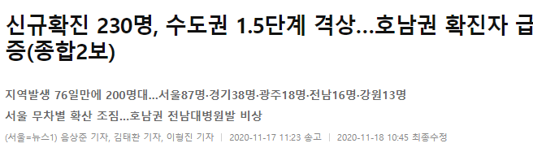
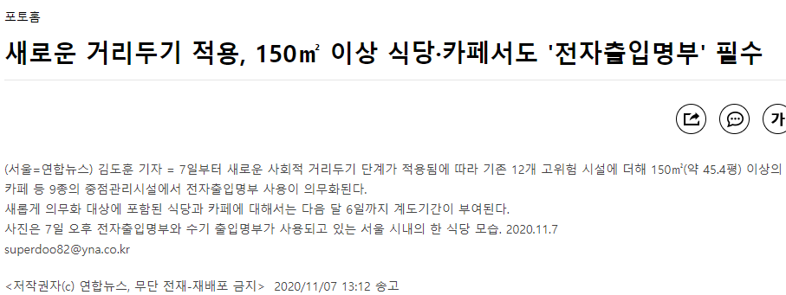
4. 데이터 분석 결과
① 코로나19 시대 전후 사이버 범죄 기사 수 비교
11월 코로나 1단계에서 1.5단계 격상하면서
출입명부 필수 가게의 범위 확대
9월, 11월은 다른 월에 비해 기사 수의 증가량↑
12
Notes:
[애니메이션]
다음 11월의 경우, 집중방역기간을 지나 10월 12일부터 거리두기 1단계로 다시 완화되었지만, 곧 다시 1.5단계로 올라갔습니다. 그러면서 출입명부 필수인 가게의 범위가 늘어났는데, 이와 관련하여 개인정보 유출 관련 범죄가 늘어났고 그에 따라 사이버 범죄 피해량이 증가한 것으로 보입니다. /

Slide 14
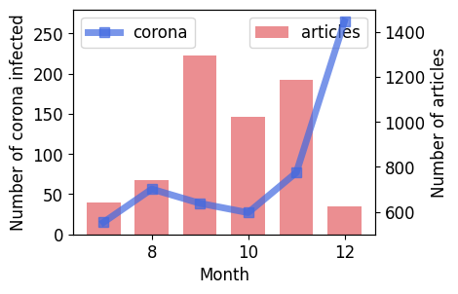
4. 데이터 분석 결과
② 코로나 확진자 수와 사이버 범죄 기사 수의 관계
1. 웹 크롤링의 한계
2. 연구의 한계 : 시간의 오차
20년 하반기 코로나 확진자 수와 사이버 범죄 기사 수
13
Notes:
다음은 코로나 확진자 수와 사이버 범죄 기사 수를 월별로 시각화한 그래프입니다. 파란 선그래프가 확진자 수를 나타내고, 빨간 막대 그래프가 기사 수를 나타내고 있습니다. 보시다시피, 코로나와 확진자 수는 눈에 띄는 관련성을 가지고 있지 않았습니다. 이와 관련하여 생각해본 원인의 첫번째로,
[애니메이션]
웹크롤링의 한계가 있습니다. 저희가 키워드를 정해서 검색을 했음에도 불구하고, 범죄와는 연관성이 없는 기사가 함께 크롤링되서 분석 결과에 영향을 줄 수 있기 때문입니다.
[애니메이션]
두번째로는 코로나와 범죄율이 연관이 있다고 하더라도, 기사화되기까지 시간이 필요하기 때문에 월별 시각화 상으로는 연관이 떨어질 수 있다는 한계가 있습니다. /

Slide 15
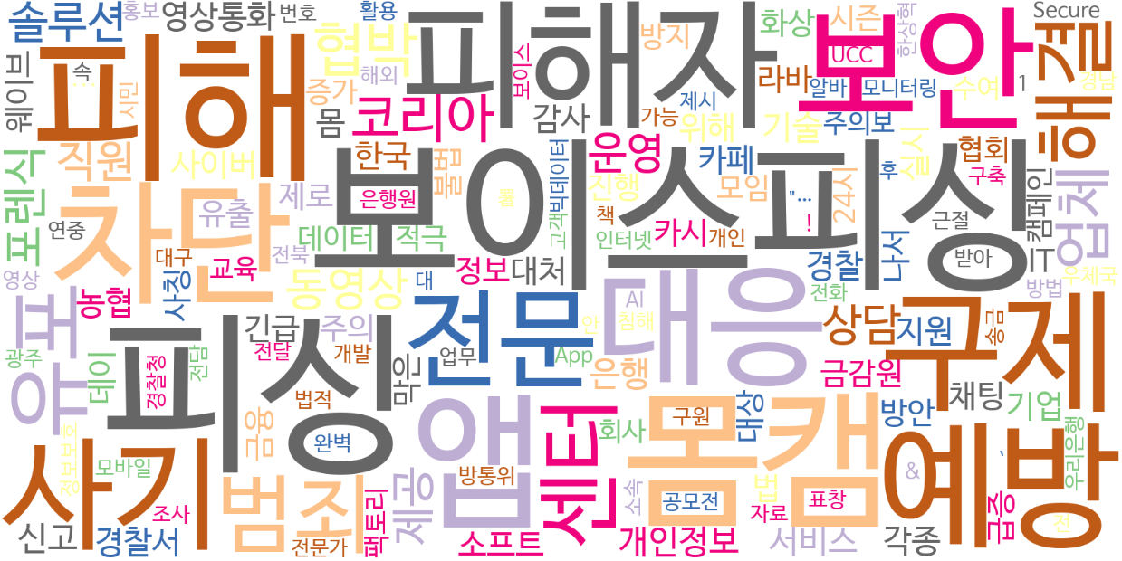
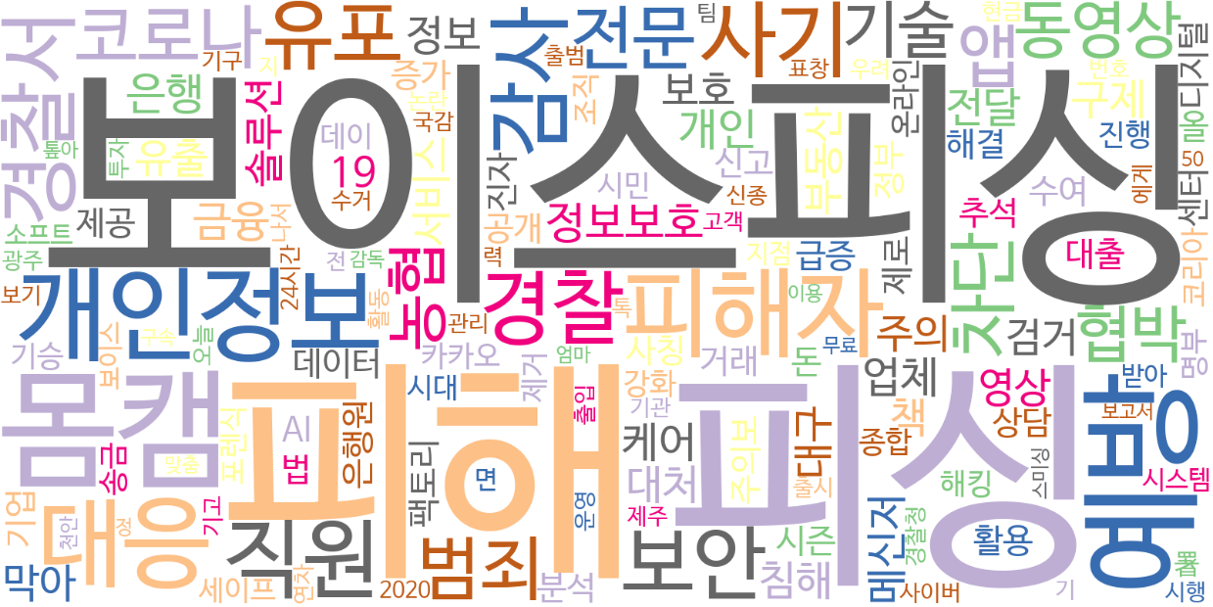
4. 데이터 분석 결과
③ 19,20년 사이버 범죄 기사 키워드 비교
19년 하반기 뉴스 기사 제목 키워드
20년 하반기 뉴스 기사 제목 키워드
14
Notes:
마지막으로 19년도와 20년도의 사이버 범죄 기사에 대한 키워드를 워드클라우드로 시각화 했습니다.
둘의 차이가 보이시나요?
저희는 19년도와 비교해 20년도에 눈에 띄게 증가한 키워드들을 정리해봤습니다. /

Slide 16

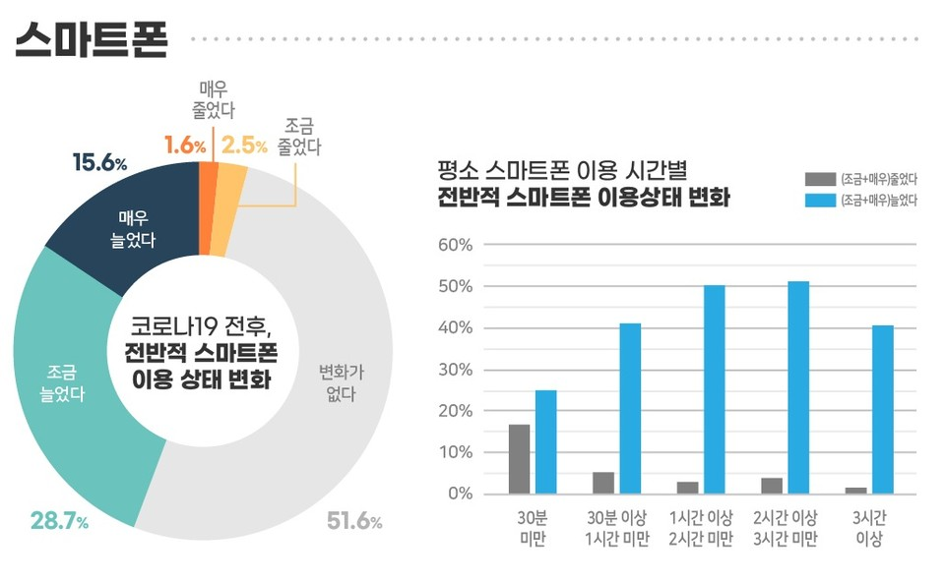
눈에 띄는 키워드
4. 데이터 분석 결과
1. 코로나
코로나19 확산으로 인한 PC, 스마트폰 이용량이 증가함에 따라 사이버 범죄도 증가
③ 19,20년 사이버 범죄 기사 키워드 비교
20년 하반기 뉴스 기사 제목 키워드
15
Notes:
[애니메이션]
첫번째는 “코로나”입니다. 코로나는 19년도에 존재하지 않았으므로 당연하다고 생각이 됩니다. 눈에 띄는 점은 ‘코로나’라는 키워드가 크롤링 수로 순위를 세웠을 때, 20등으로 꽤 높은 순위를 차지했습니다. 이는 코로나19 확산으로 인한 PC, 스마트폰 이용량의 증가가 사이버 범죄에 영향을 주었기 때문이라고 생각합니다. /

Slide 17
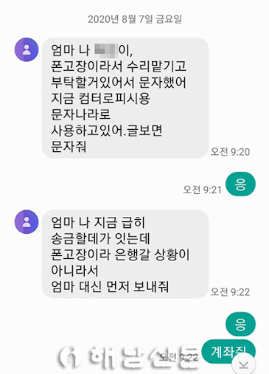
눈에 띄는 키워드
4. 데이터 분석 결과
2. 카카오, 메신저
메신저를 이용한 범죄의 증가
(자녀 행세하며 부모님 세대에게 접근)
③ 19,20년 사이버 범죄 기사 키워드 비교
20년 하반기 뉴스 기사 제목 키워드
16
Notes:
두번째는 “카카오”와 “메신저” 입니다. 두 키워드 모두 19년도에는 보이지 않았지만 20년도에 생긴 키워드였습니다. 이는 발표 초반에 언급했던 메신저를 이용한 범죄의 증가를 보여주고 있습니다. /

Slide 18
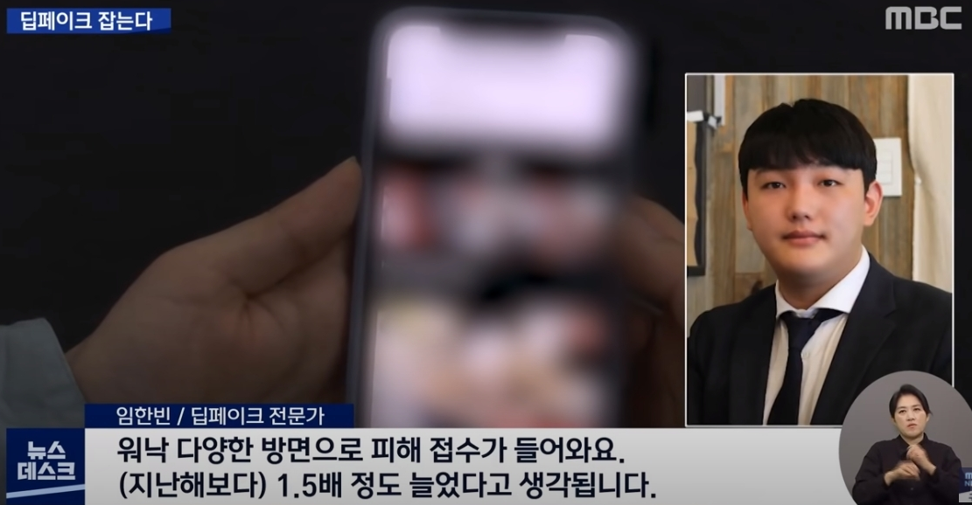
눈에 띄는 키워드
4. 데이터 분석 결과
3. AI
문자,보이스 피싱을 넘어서 AI를 이용한 피싱 (a.k.a. 딥페이크 피싱)이 늘어나는 추세
③ 19,20년 사이버 범죄 기사 키워드 비교
20년 하반기 뉴스 기사 제목 키워드
17
Notes:
세번째는 AI 입니다. AI 기술이 발전하면서 문자 피싱을 넘어 AI를 이용한 피싱, 일명 딥 페이크 피싱이 늘어나는 추세로, 이 때문에 해당 키워드가 나온 것으로 보입니다.
그래서 요즘에는 은행에서 AI 피싱에 맞서 AI피싱 예방 시스템을 만들고 있다고 합니다.

Slide 19
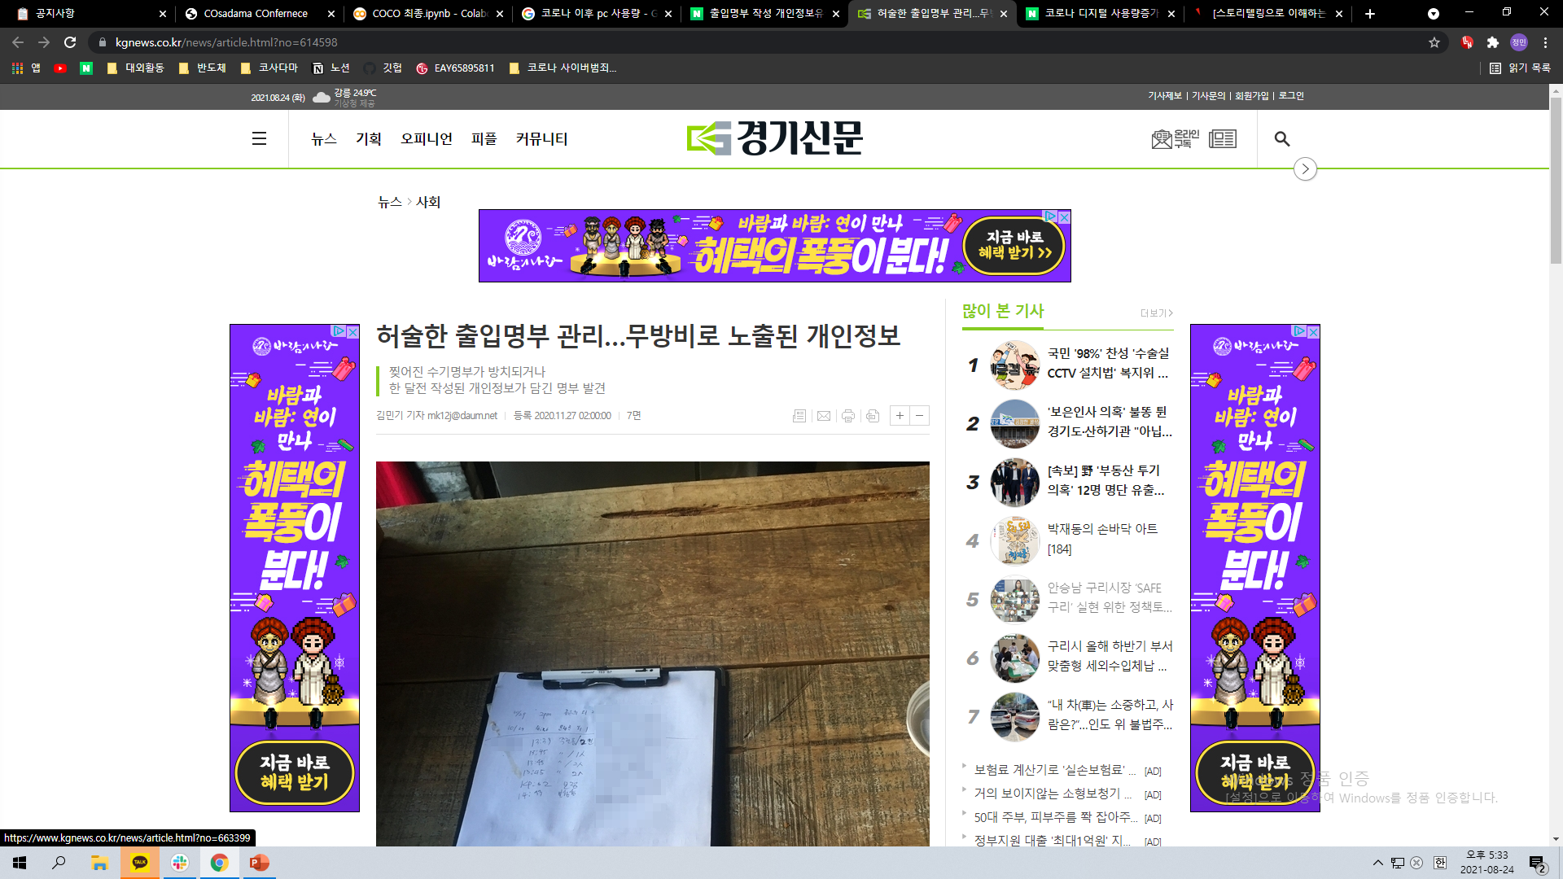
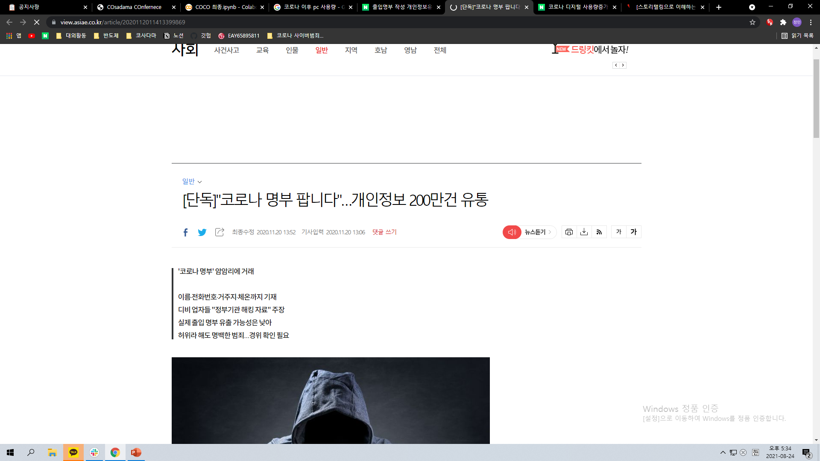
눈에 띄는 키워드
4. 데이터 분석 결과
4. 개인정보
식당, 카페 출입명부 작성으로 개인정보 유출량 증가에 따라 피싱 범죄 증가
③ 19,20년 사이버 범죄 기사 키워드 비교
20년 하반기 뉴스 기사 제목 키워드
18
Notes:
마지막으로 “개인정보”입니다. 저희가 뽑은 키워드 중 가장 자체 크롤링 수와 19년도와 비교 했을 때의 크롤링 증가 수가 많았던 키워드입니다. 이는 식당, 카페의 출입명부 작성으로 개인정보 유출량이 증가하였고, 비대면 서비스가 많아지면서 개인정보를 온라인에 저장하거나, 온라인을 통해 제 삼자에게 공개하는 일이 많아지면서 개인정보 관련 범죄가 많아진 것으로 보입니다.

Slide 20
5. 결론
① 19년에 비하여 20년 사이버 범죄 관련 기사의 양↑
② 코로나 확진자 수와 사이버 범죄 기사의 양은 연관X
③ 20년 사이버 범죄 관련 뉴스 기사 중 눈에 띄는 키워드 :
코로나 , 메신저 , 카카오 , AI , 개인정보
아쉬운 점
- 데이터 이용의 한계
뉴스 기사를 이용한 크롤링 방식으로는 정확한 분석을 할 수 없는 것에 대한 아쉬움.
19
Notes:
이제 발표를 결론과 함께 마무리 지어보려고 합니다.
이렇게 코로나19와 사이버범죄 간의 연관성에 대해 분석해본 결과, 코로나 19 시대로 오면서 사이버 범죄가 증가한 것은 확실히 맞다는 것을 알게 되었습니다.
그 원인으로 비대면 기술의 급격한 발전, 비대면 서비스의 증가 등이 있었지만, 이를 단순하게 코로나 확진자 수와 연관지어 분석하기에는 어려움이 있다는 것도 알게 되었습니다.
마지막으로 워드클라우드 분석 결과, 코로나, 메신저, 카카오, AI, 개인정보라는 키워드가 눈에 띄었고, 이러한 키워드들이 어떠한 의미를 갖고 있는지에 대해 알아보았습니다.
[애니메이션]
아쉬웠던 점도 있었습니다.
만약 저희가 처음 의도했던 대로 경찰청의 공식적 집계 데이터가 있었다면, 뉴스 기사를 이용한 크롤링 방식보다 더 정확한 분석을 할 수 있지 않았을까 하는 점이었습니다

Slide 21
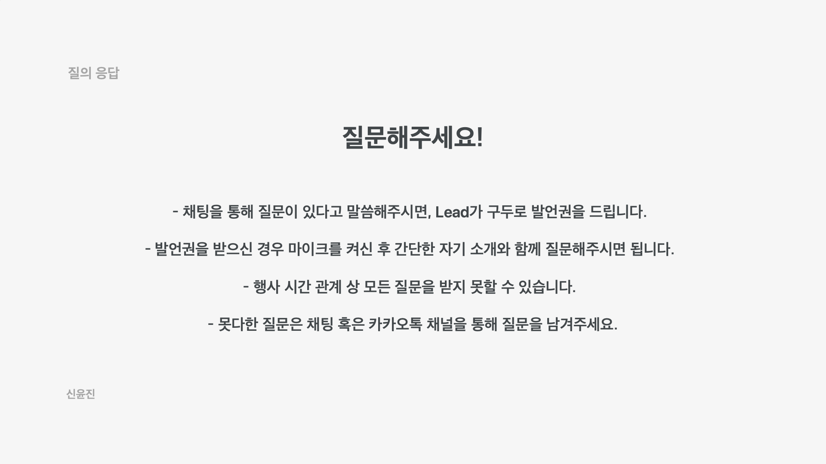
Notes:
이제 발표를 결론과 함께 마무리 지어보려고 합니다.
이렇게 코로나19와 사이버범죄 간의 연관성에 대해 분석해본 결과, 코로나 19 시대로 오면서 사이버 범죄가 증가한 것은 확실히 맞다는 것을 알게 되었습니다.
그 원인으로 비대면 기술의 급격한 발전, 비대면 서비스의 증가 등이 있었지만, 이를 단순하게 코로나 확진자 수와 연관지어 분석하기에는 어려움이 있다는 것도 알게 되었습니다.
마지막으로 워드클라우드 분석 결과, 코로나, 메신저, 카카오, AI, 개인정보라는 키워드가 눈에 띄었고, 이러한 키워드들이 어떠한 의미를 갖고 있는지에 대해 알아보았습니다.
[애니메이션]
아쉬웠던 점도 있었습니다.
만약 저희가 처음 의도했던 대로 경찰청의 공식적 집계 데이터가 있었다면, 뉴스 기사를 이용한 크롤링 방식보다 더 정확한 분석을 할 수 있지 않았을까 하는 점이었습니다

Slide 22
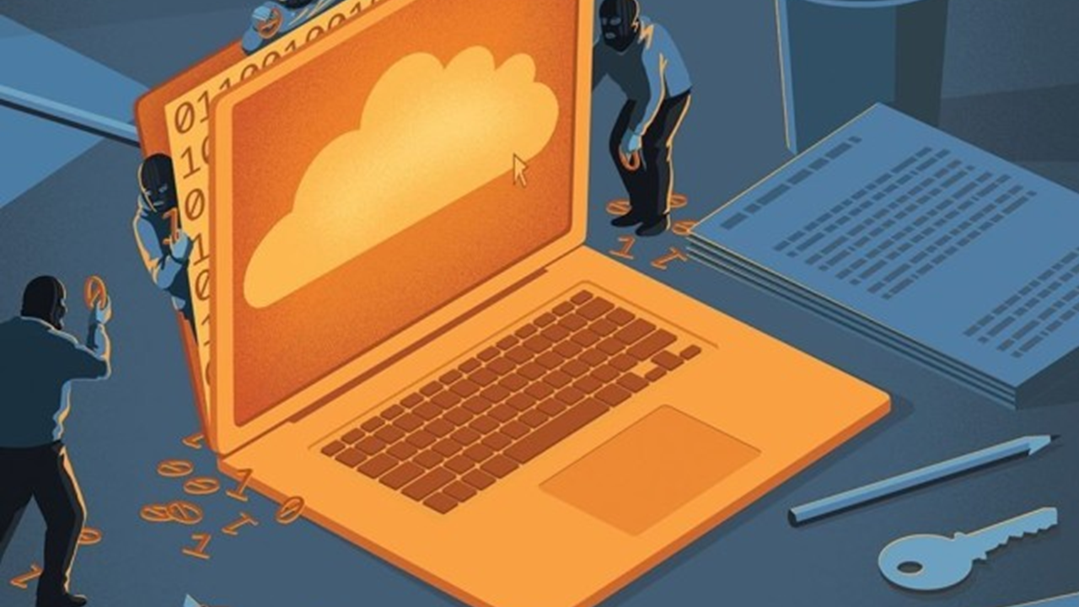
감사합니다
COSADAMA 2기
김정민, 최예지
19
Notes:
저희 발표는 여기까지입니다. 긴 발표 들어주셔서 감사합니다. 혹시 질문이 있으신 분은 편하게 질문해주시면 감사하겠습니다.

